Slide 1
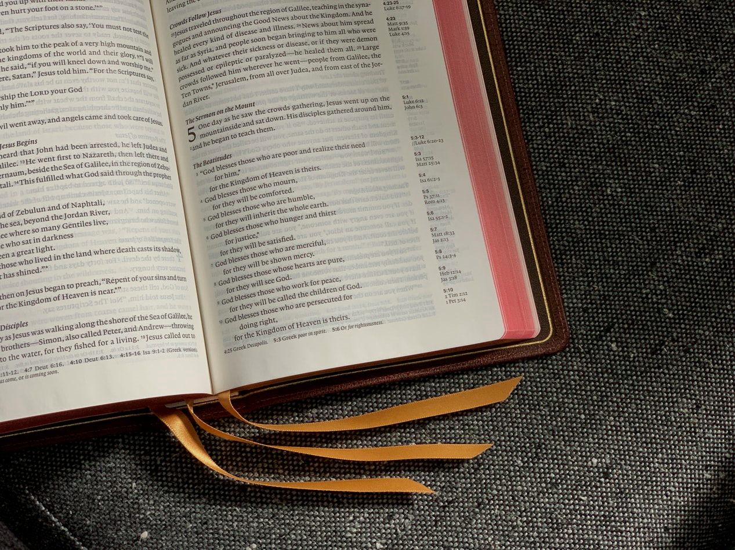
翻译与当代各国的文化交流（上）

Slide 2
question 1
西方各国对中国文化典籍的翻译大致分为哪几个阶段？
每个阶段的主要翻译对象和翻译特点是什么？
question 2
儒家经典在西方各国的翻译始于何时？
传教士翻译了哪些重要的儒家经典？
他们的主要翻译目的和翻译方法是什么？

Slide 3
最早可追溯到南北朝、北魏时代，标志性的事件是汉文佛教典籍的梵文和突厥文翻译，但翻译和流传范围仅限于东方
西方各国对中国文化典籍和文学作品的翻译，始于明末清初的传教士
罗明坚（Michele Ruggieri,1543-1607）
将《大学》的部分内容翻译为拉丁文
利玛窦（MatteoRicci，1552-1610）
将“四书”（《大学》、《中庸》、《论语》、《孟子》）翻译为拉丁文

Slide 4
传教士金尼阁（Nicolas Trigault, 1577-1628）
将“五经”（《诗经》《尚书》《礼记》《周易》《春秋》）翻译为拉丁文
1658年，传教士卫匡国（Martino Martini）
出版了《中国上古史》，首次向西方介绍了《易经》及卦图

Slide 5
传教士金尼阁（Nicolas Trigault, 1577-1628）
将“五经”（《诗经》《尚书》《礼记》《周易》《春秋》）翻译为拉丁文
1658年，传教士卫匡国（Martino Martini）
出版了《中国上古史》，首次向西方介绍了《易经》及卦图
其他文学作品的翻译
法国传教士，马若瑟（1666-1736）翻译了元杂剧《赵氏孤儿》（法文），欧洲人首次将中国戏剧翻译为西方文字。
引起伏尔泰、歌德等兴趣，后译为英、德、俄等语言
1722年，法国传教士傅圣泽回国
傅圣泽对欧洲汉学发展真正重大的贡献是带去数量巨大的中文书籍（将近4000多种）

Slide 6
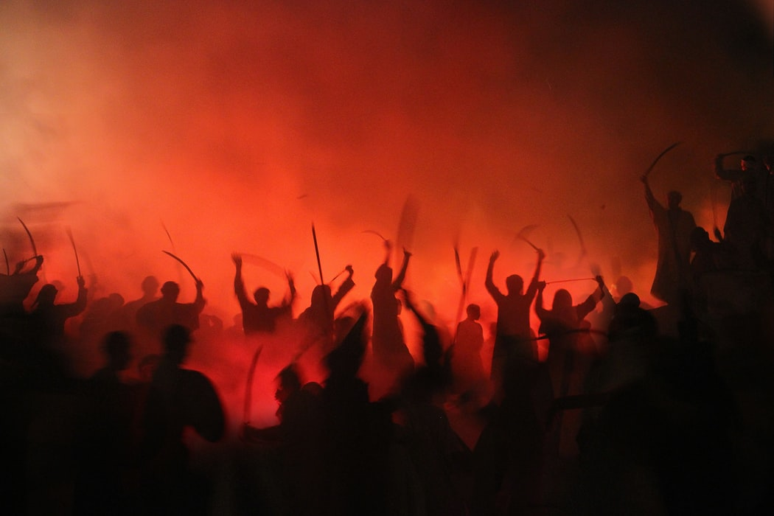
19世纪在华殖民圈对中国文化典籍的翻译

Slide 7
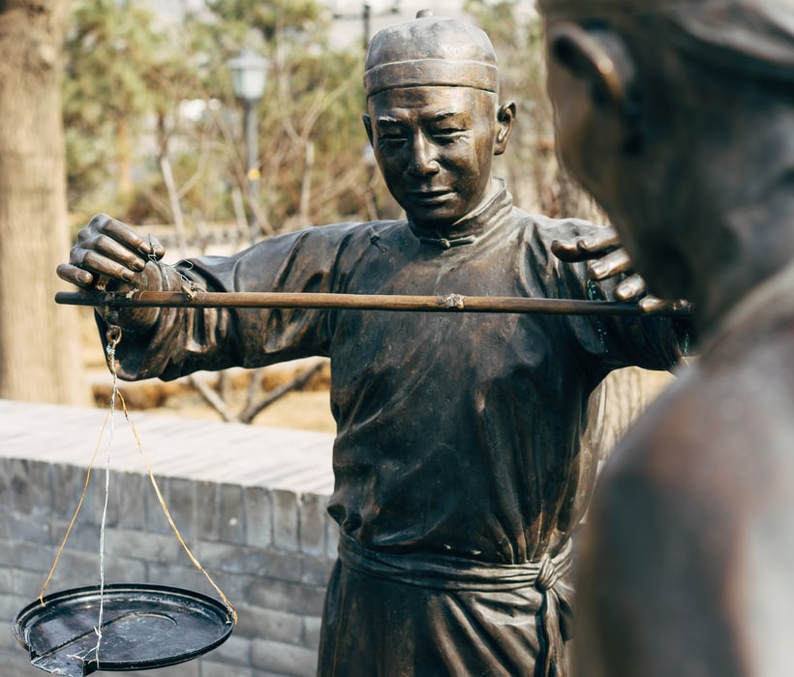
翻译特点
文学作品翻译增多，实用主义很强，但仅限于在华殖民圈
儒家经典则更加系统化和专业化

Slide 8
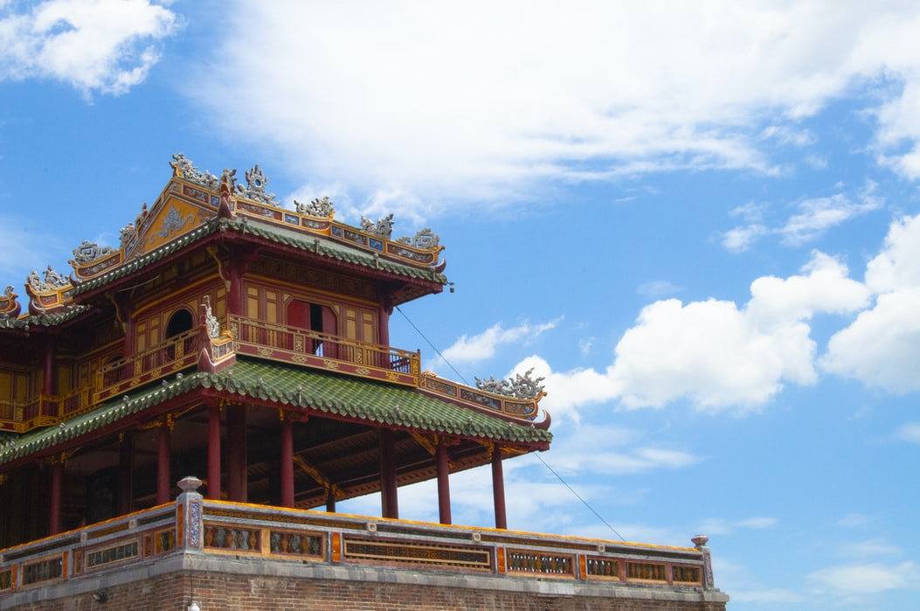
类别 | 代表人物 | 翻译内容
传教士 | 理雅各、德庇时、卫三畏、卫礼贤 | 对儒家经典和古典诗词进行了严肃认真的翻译、成名已久的元明小说和戏剧
驻华外交官员和海关职员 | 郭实腊、鲍拉、乔立 | 对叙述类作品特别是流行小说，《红楼梦》、《聊斋志异》等
洋行 | 英国洋行
汉学家和译者

Slide 9
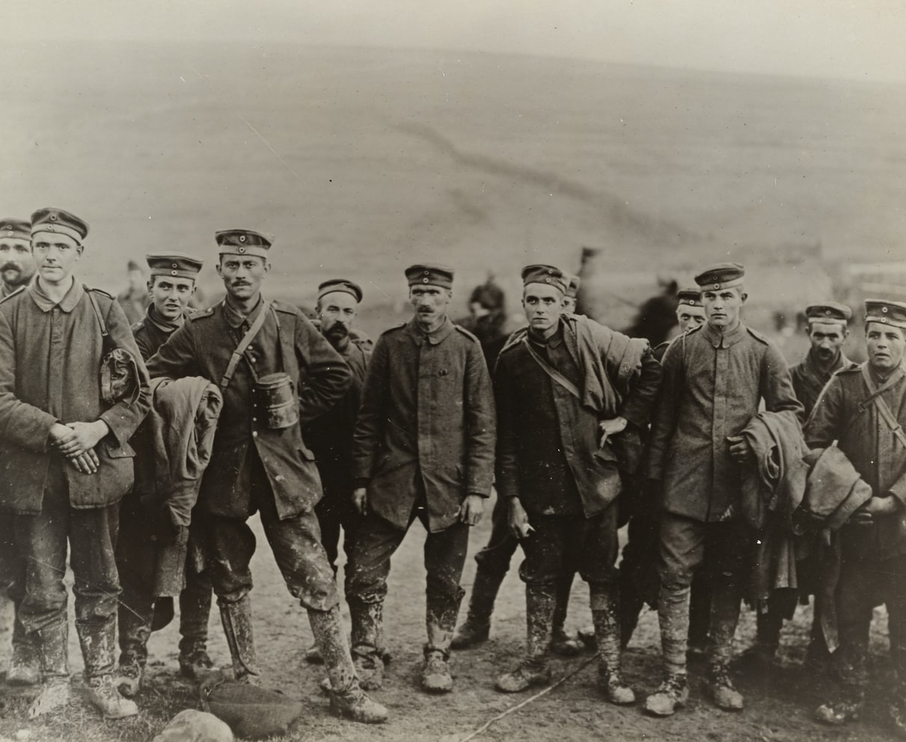
20世纪上半叶
中国文化典籍的翻译

Slide 10
从20世纪初开始，汉语典籍外译中心由在华殖民圈转移到欧美两国
中国古典小说的翻译和改写
1929王良志的《红楼梦》节译本
赛珍珠的《水浒》节译本
1933年伯纳德·米奥尔的《金瓶梅》节译本
……
译本语言简洁，情景生动
针对普通读者
具有市场化倾向
理雅各、亚瑟·韦利…………

Slide 11
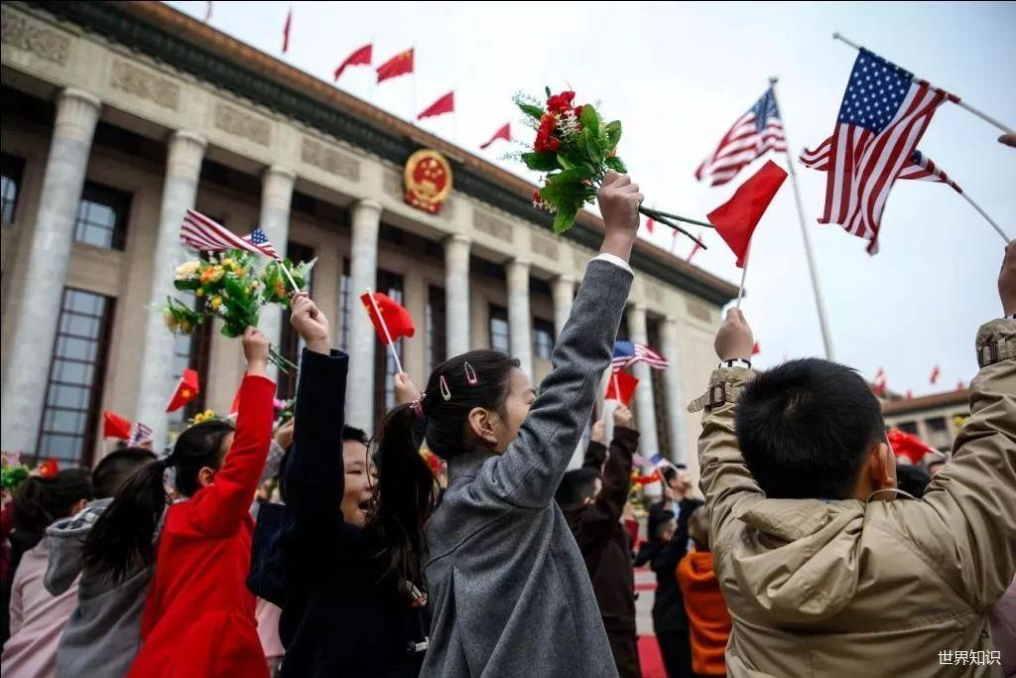
20世纪60年代以来
中国文化典籍的翻译

Slide 12
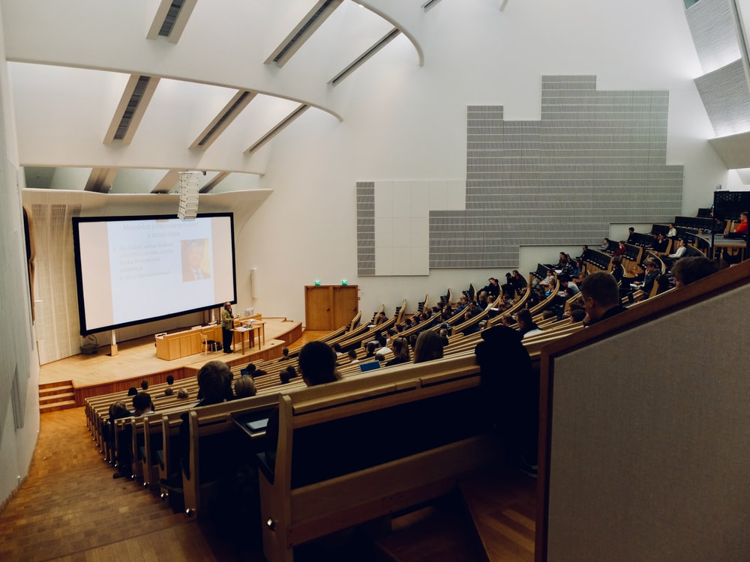
二战爆发，大量亚洲有关的教育机构成立
20世纪60年代，中美建交，建立与中国的联系，全译本出现，进入全译时代
学术激增，市场下降

Slide 13
谢谢！

